Slide 1










零死角玩转STM32
LTDC—液晶显示
淘宝：firestm32.taobao.com
论坛： www.chuxue123.com
扫描进入淘宝店铺

Slide 2
主讲内容
01
显示器简介
02
液晶控制原理
03
LTDC液晶控制器
04
DMA2D图形加速器
05
LTDC及DMA2D结构体
06
LTDC/DMA2D—液晶显示实验
参考资料:《零死角玩转STM32》
“LTDC/DMA2D—液晶显示”章节

Slide 3
LTDC—液晶显示
LTDC液晶控制器简介
STM32F429系列芯片内部自带一个LTDC液晶控制器，使用SDRAM的部分空间作为显存，可直接控制液晶面板，无需额外增加液晶控制器芯片。
STM32的LTDC液晶控制器最高支持800x600分辨率的屏幕；
可支持多种颜色格式，包括RGB888、RGB565、ARGB8888和ARGB1555等(其中的“A”是指透明像素)；
支持2层显示数据混合，利用这个特性，可高效地做出背景和前景分离的显示效果，如以视频为背景，在前景显示弹幕。

Slide 4
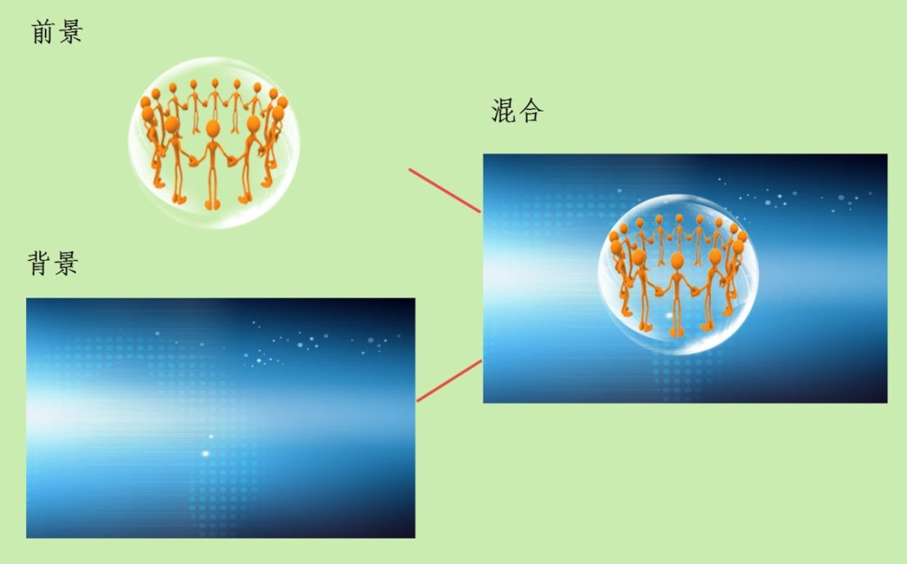
LTDC—液晶显示
图像数据混合
LTDC外设支持2层数据混合，混合前使用2层数据源，分别为前景层和背景层，在输出时，实际上液晶屏只能显示一层图像，所以LTDC在输出数据到液晶屏前需要把2层图像混合成一层，跟Photoshop软件的分层合成图片过程类似。混合时，直接用前景层中的不透明像素替换相同位置的背景像素；而前景层中透明像素的位置，则使用背景的像素数据，即显示背景层的像素。

Slide 5
LTDC—液晶显示
图像数据混合
如果想使用图像混合功能，前景层必须使用包含透明的像素格式，如ARGB1555或ARGB8888。其中ARGB1555使用1个数据位表示透明元素，它只能表示像素是透明或不透明，当最高位(即“A”位)为1时，表示这是一个不透明的像素，具体颜色值为RGB位表示的颜色，而当最高位为0时，表示这是一个完全透明的像素，RGB位的数据无效；而ARGB8888的像素格式使用8个数据位表示透明元素，它使用高8位表示“透明度”(即代表“A”的8个数据位)，若A的值为“0xFF”，则表示这个像素完全不透明，若A的值为“0x00”则表示这个像素完全透明，介于它们之间的值表示其RGB颜色不同程度的透明度，即混合后背景像素根据这个值按比例来表示。

Slide 6
LTDC—液晶显示
图像数据混合
注意液晶屏本身是没有透明度概念的，如24位液晶屏的像素数据格式是RGB888，RGB颜色各有对应的8根数据线，不存在用于表示透明度的数据线，所以实际上ARGB只是针对内部分层数据处理的格式，最终经过混合运算得出直接颜色数据RGB888才能交给液晶屏显示。

Slide 7
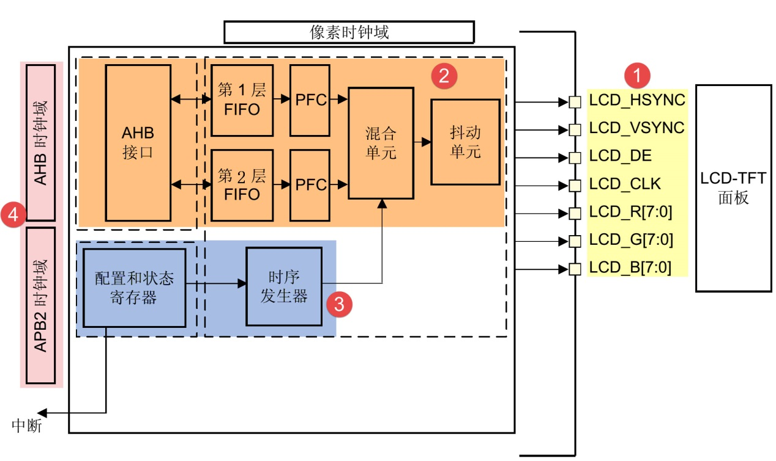
LTDC—液晶显示
LTDC结构框图剖析
LTDC控制器的结构框图，它主要包含信号线、图像处理单元、寄存器及时钟信号。

Slide 8
LTDC—液晶显示
1.LTDC信号线
LTDC的控制信号线与液晶显示面板的数据线一一对应，包含有HSYNC、VSYNC、DE、CLK及RGB数据线各8根。设计硬件时把液晶面板与STM32对应的这些引脚连接起来即可，查阅《STM32F4xx规格书》可知LTDC信号线对应的引脚：
引脚号 | LTDC信号 | 引脚号 | LTDC信号 | 引脚号 | LTDC信号 | 引脚号 | LTDC信号
PA3 | LCD_B5 | PE11 | LCD_G3 | PH14 | LCD_G3 | PJ4 | LCD_R5
PA4 | LCD_VSYNC | PE12 | LCD_B4 | PH15 | LCD_G4 | PJ5 | LCD_R6
PA6 | LCD_G2 | PE13 | LCD_DE | PI0 | LCD_G5 | PJ6 | LCD_R7
PA8 | LCD_R6 | PE14 | LCD_CLK | PI1 | LCD_G6 | PJ7 | LCD_G0
PA11 | LCD_R4 | PE15 | LCD_R7 | PI2 | LCD_G7 | PJ8 | LCD_G1
PA12 | LCD_R5 | PF10 | LCD_DE | PI4 | LCD_B4 | PJ9 | LCD_G2
PB8 | LCD_B6 | PG6 | LCD_R7 | PI5 | LCD_B5 | PJ10 | LCD_G3
PB9 | LCD_B7 | PG7 | LCD_CLK | PI6 | LCD_B6 | PJ11 | LCD_G4
PB10 | LCD_G4 | PG10 | LCD_B2 | PI7 | LCD_B7 | PJ12 | LCD_B0
PB11 | LCDG5 | PG11 | LCD_B3 | PI9 | LCD_VSYNC | PJ13 | LCD_B1
PC6 | LCD_HSYNC | PG12 | LCD_B1 | PI10 | LCD_HSYNC | PJ14 | LCD_B2
PC7 | LCD_G6 | PH2 | LCD_R0 | PI12 | LCD_HSYNC | PJ15 | LCD_B3
PC10 | LCD_R2 | PH3 | LCD_R1 | PI13 | LCD_VSYNC | PK0 | LCD_G5
PD3 | LCD_G7 | PH8 | LCD_R2 | PI14 | LCD_CLK | PK1 | LCD_G6
PD6 | LCD_B2 | PH9 | LCD_R3 | PI15 | LCD_R0 | PK2 | LCD_G7
PD10 | LCD_B3 | PH10 | LCD_R4 | PJ0 | LCD_R1 | PK3 | LCD_B4
PE4 | LCD_B0 | PH11 | LCD_R5 | PJ1 | LCD_R2 | PK4 | LCD_B5
PE5 | LCD_G0 | PH12 | LCD_R6 | PJ2 | LCD_R3 | PK5 | LCD_B6
PE6 | LCD_G1 | PH13 | LCD_G2 | PJ3 | LCD_R4 | PK6 | LCD_B7

Slide 9
LTDC—液晶显示
2. 图像处理单元
LTDC框图标号表示的是图像处理单元，它通过“AHB接口”获取显存中的数据，然后按分层把数据分别发送到两个“层FIFO”缓存，每个FIFO可缓存64x32位的数据，接着从缓存中获取数据交给“PFC”(像素格式转换器)，它把数据从像素格式转换成字(ARGB8888)的格式，再经过“混合单元”把两层数据合并起来，最终混合得到的是单层要显示的数据，通过信号线输出到液晶面板。
在输出前混合单元的数据还经过一个“抖动单元”，它的作用是当像素数据格式的色深大于液晶面板实际色深时，对像素数据颜色进行舍入操作，如向18位显示器上显示24位数据时，抖动单元把像素数据的低6位与阈值比较，若大于阈值，则向数据的第7位进1，否则直接舍掉低6位。

Slide 10
LTDC—液晶显示
3.配置和状态寄存器
框图中标号表示的是LTDC的控制逻辑，它包含了LTDC的各种配置和状态寄存器。如配置与液晶面板通讯时信号线的有效电平、各种时间参数、有效数据宽度、像素格式及显存址等等，LTDC外设根据这些配置控制数据输出，使用AHB接口从显存地址中搬运数据到液晶面板。还有一系列用于指示当前显示状态和位置的状态寄存器，通过读取这些寄存器可以了解LTDC的工作状态。

Slide 11
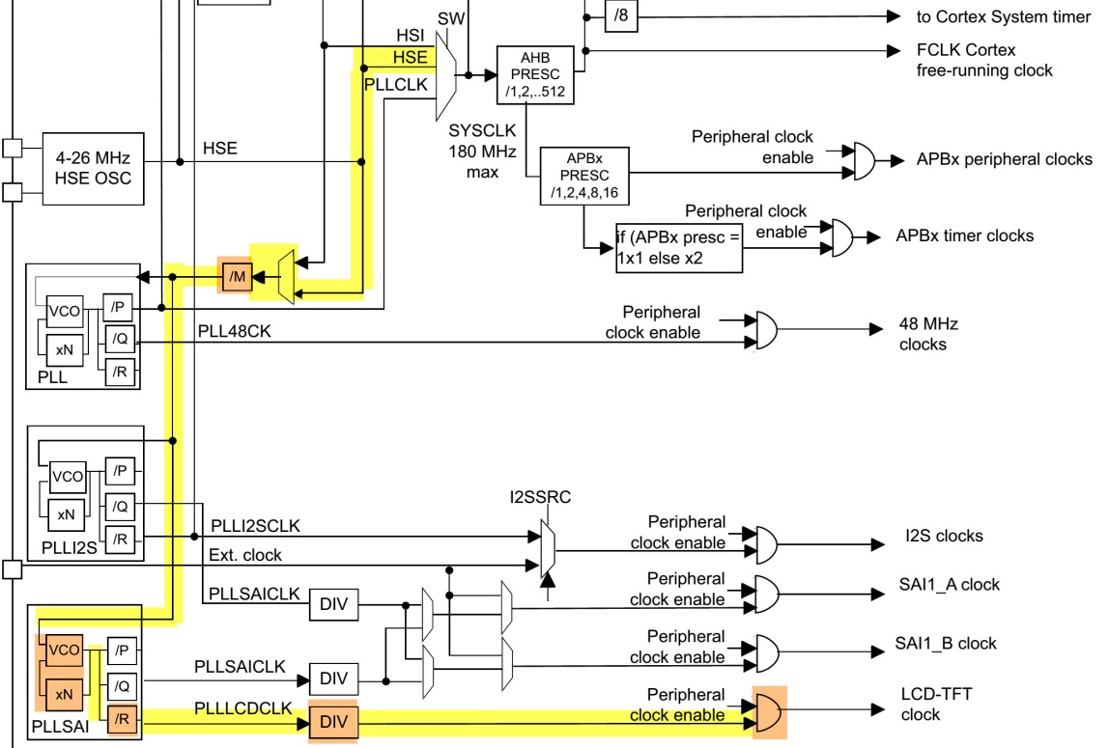
LTDC—液晶显示
4. 时钟信号

Slide 12
LTDC—液晶显示
4. 时钟信号
LTDC外设使用3种时钟信号，包括AHB时钟、APB2时钟及像素时钟LCD_CLK。AHB时钟用于驱动数据从存储器存储到FIFO，APB2时钟用于驱动LTDC的寄存器。而LCD_CLK用于生成与液晶面板通讯的同步时钟，它的来源是HSE(高速外部晶振)，经过“/M”分频因子分频输出到“PLLSAI”分频器，信号由“PLLSAI”中的倍频因子N倍频得到“PLLSAIN”时钟、然后由“/R”因子分频得到“PLLCDCLK”时钟，再经过“DIV”因子得到“LCD-TFT clock”，“LCD-TFT clock”即通讯中的同步时钟LCD_CLK，它使用LCD_CLK引脚输出。

Slide 13
零死角玩转STM32
THANKS
论坛： www.chuxue123.com
淘宝：firestm32.taobao.com
扫描进入淘宝店铺

